Slide 1
Мини – музей «Любимые мультфильмы семьи»
Лобанова Татьяна Сергеевна
Воспитатель 1 КК МБДОУ- детского сада № 373
Старшая группа

Slide 2
Мини – музей «Любимые мультфильмы семьи»
Цель: повышение познавательной активности у детей дошкольного возраста с ОВЗ посредством организации мини-музеев в группе.
Задачи:
формирование у дошкольников представлений о музее;
расширение кругозора дошкольников средствами сбора экспонатов музея;
развитие творческого, логического мышления, связной речи, воображения;
формирование умения самостоятельно анализировать и систематизировать полученные данные;
обогащение предметно - развивающей среды группы;
вовлечение родителей (семей воспитанников) в музейную жизнь группы;

Slide 3
Мини – музей «Любимые мультфильмы семьи»
По мотиву сказки «Иван – царевич» в семье Алеши М. был создан макет посвященный главным героям сказки – Кощею Бессмертному и Бабе Яге. Макет создавался из природных материалов. Семья Алеши М. увлекается русским народным творчеством.
Самая любимая сказка Димы В. «Красная шапочка». Вместе с мамой Дима В. составил сюжет сказки про «Красную Шапочку», где Шапочка шла по лесу к бабушке. Дима глубоко интересуется поэтами тех лет.
Игорь Б. считает самой мудрой сказкой - сказку «Морозко». В этой сказке больше всего ему близка мысль о труде. Ведь даже пословица гласит: «Без труда - не выловишь и рыбку из пруда». Эта сказка, не только учит добру, труду , но и милосердию!
Благодаря стараниям родителей и детей в группе появился мини – музей о «Любимых мультфильмах семьи», ведь все эти сказки экранизированны, поучительны и понятны каждому человеку. После просмотра мультфильмов дети узнавали главных героев на макетах в группе детского сада, озвучивали их роли, обсуждали действия персонажей. Благодаря проекту каждый ребенок изобразил своего любимого персонажа мультфильма.

Slide 4
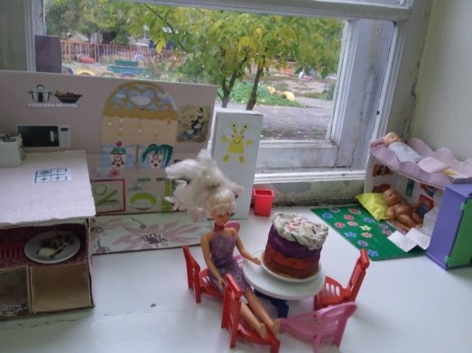
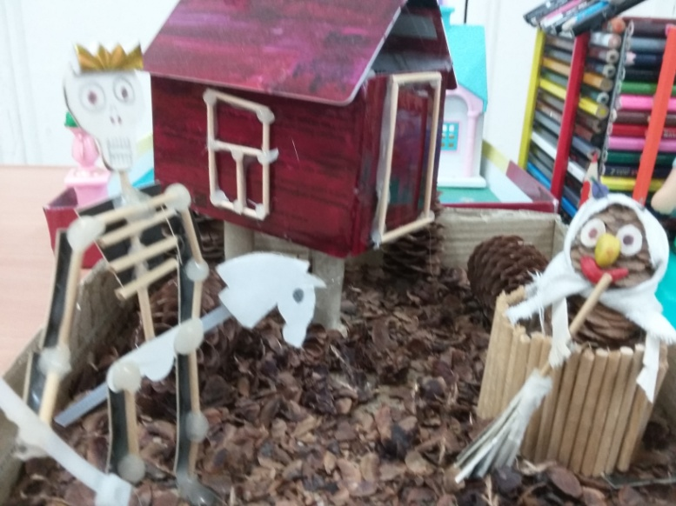
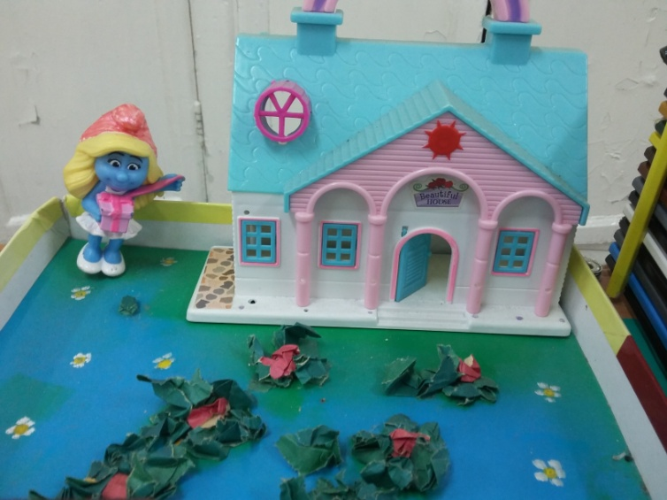
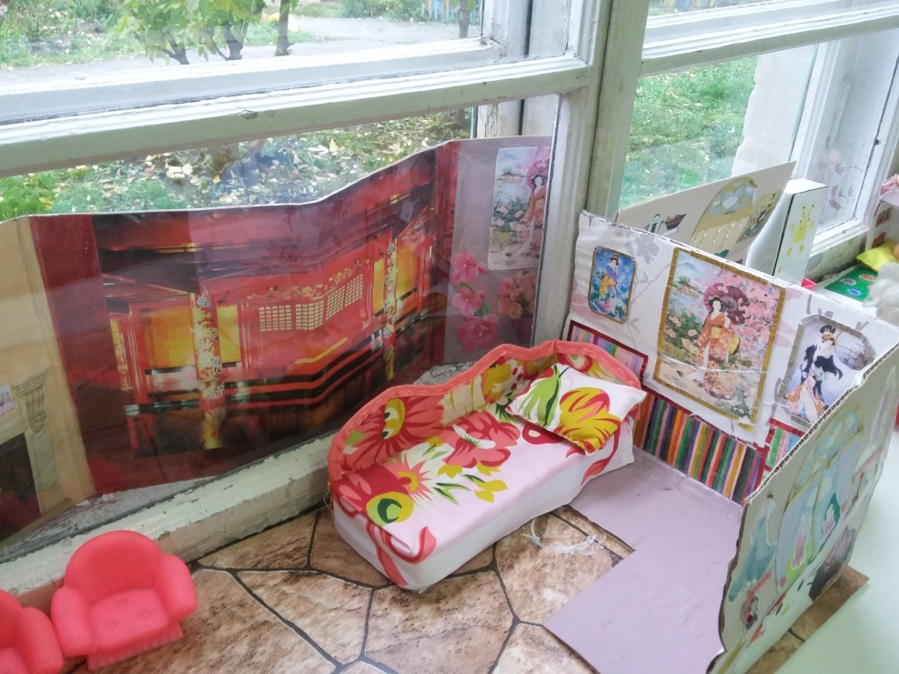
Мини – музей «Любимые мультфильмы семьи»

